Slide 1
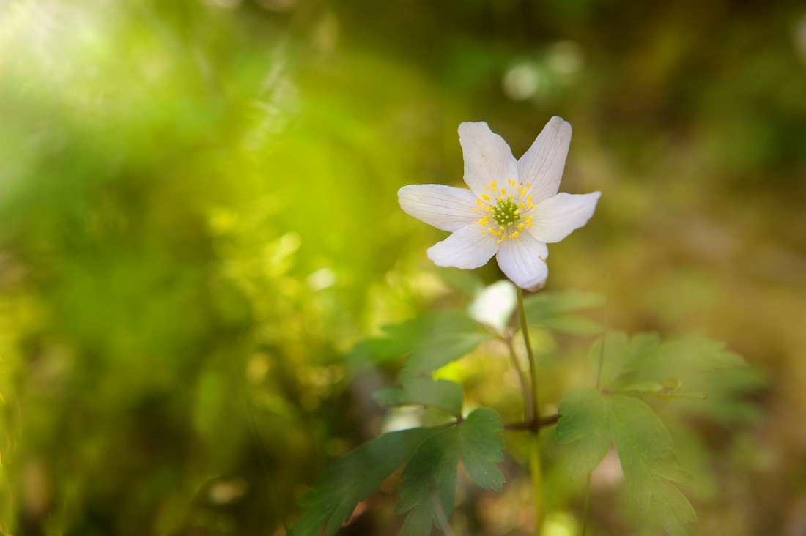
Nordströmsdagen i vårens tecken
De säkraste vårtecknen är vitsippor, fågelkvitter,
att man plötsligt ser sina grannar och såklart vårgrill!
Det sistnämnda vill vi bjuda er på,
så kom och fira in våren tillsammans med oss
i Jönköpings stadspark.
Mötesplats vid glasskiosken i stadsparken den 23/5 kl.17.00
Anmäl er senast 19/5 på 036-2908800 alternativt maila angeline@nordstromassistans.se

